Slide 1

PLATFORMA
CONSUL
Občina Koper
Danes je nov dan

Slide 3
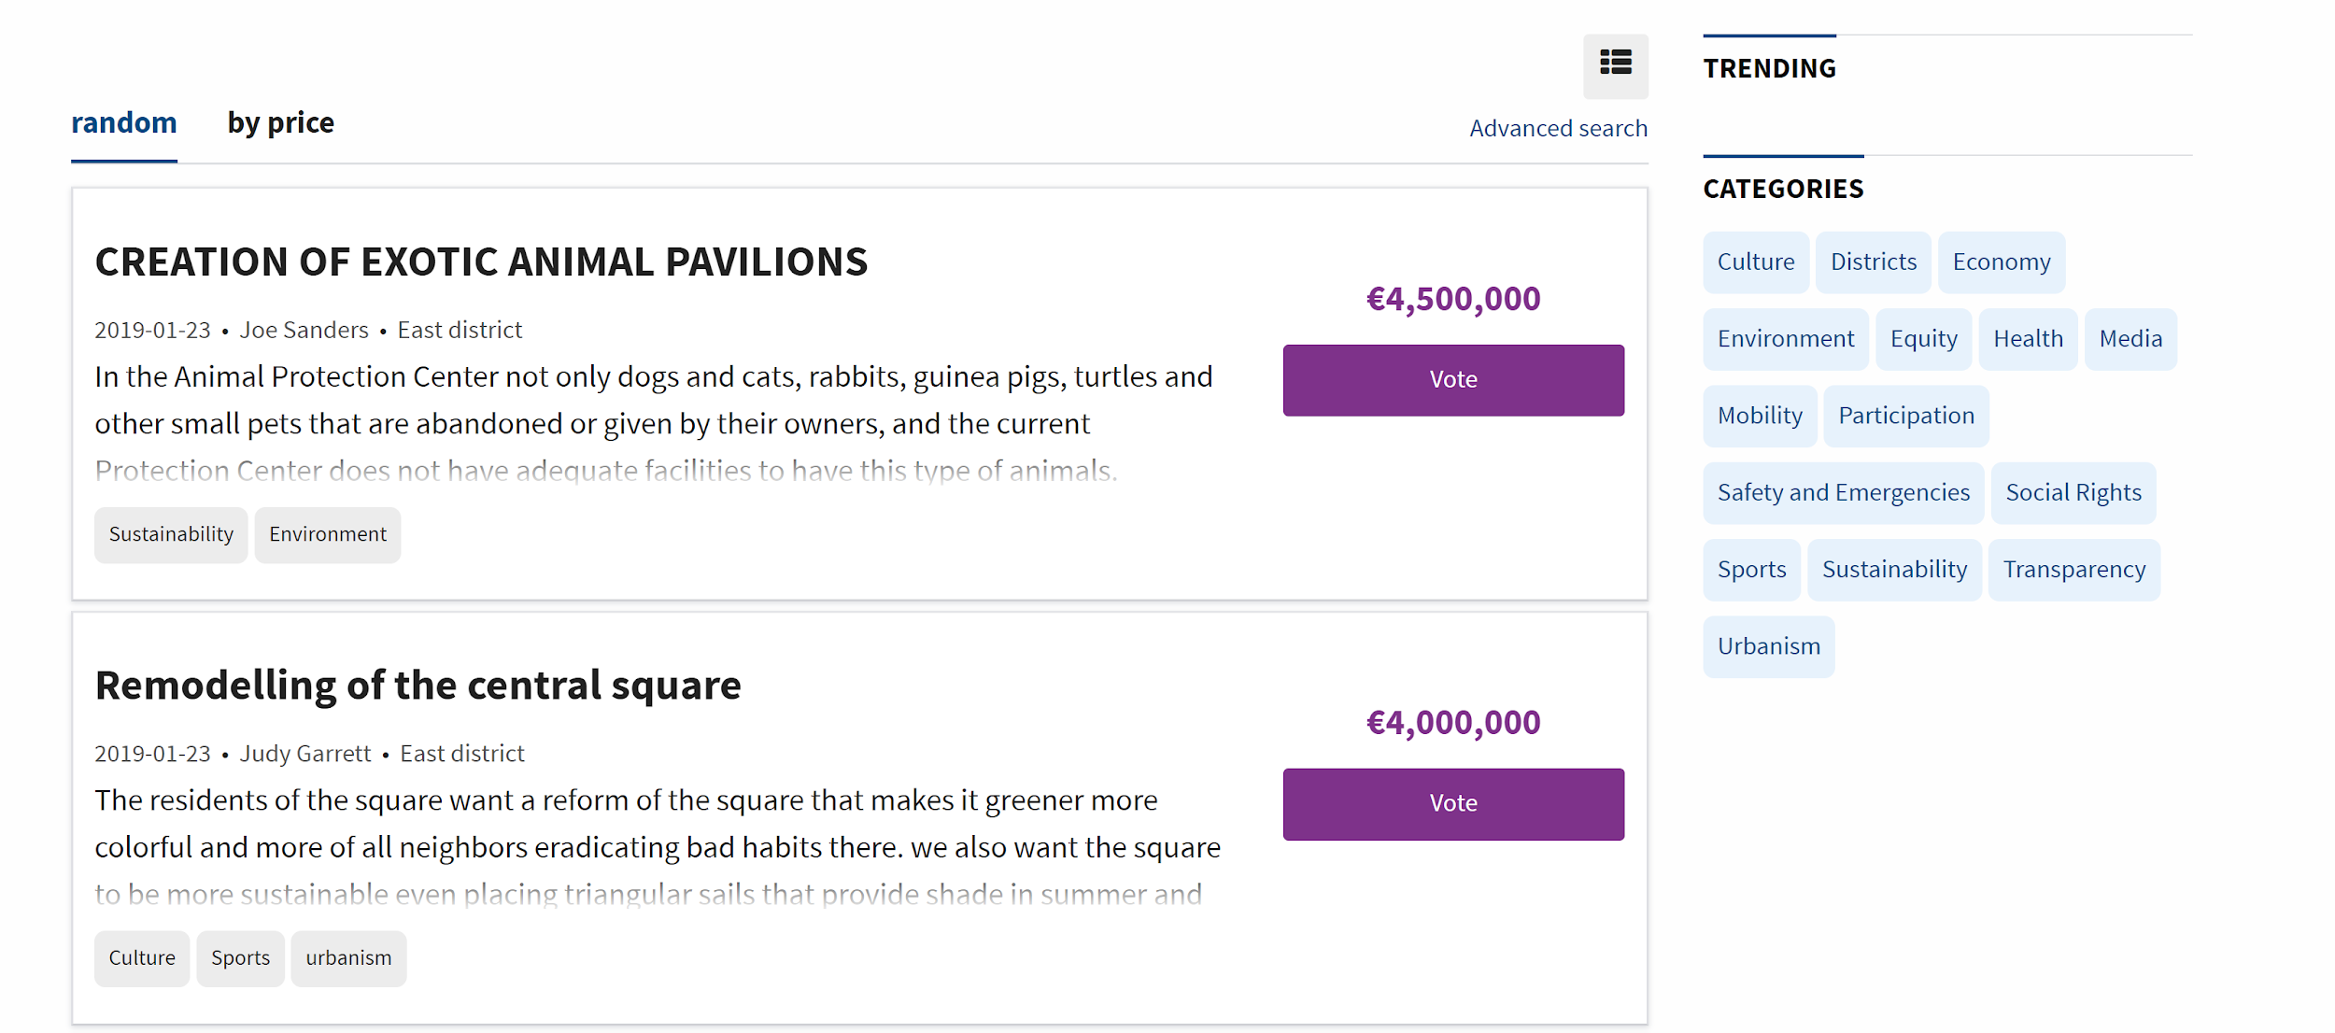
Consul je odprtokodna platforma,
razvita s strani občine Madrid za potrebe
izvedbe participativnega proračuna.
Notes:
To je nek intro nasplošno o consulu. Začnemo s tem kako se je začelo.

Slide 4

Consul uporablja že več kot 100 institucij
v 33 državah sveta.
Notes:
Nadaljujemo, da povemo kje smo zdaj.

Slide 5
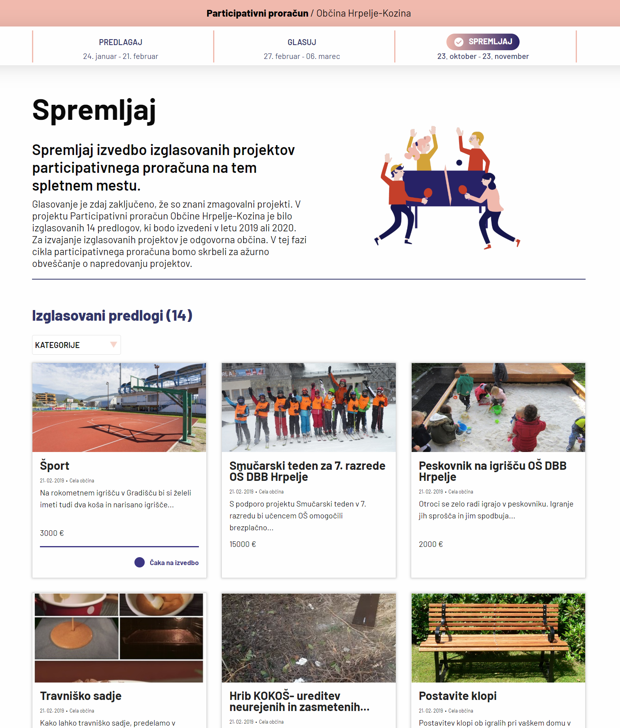
Na Danes je nov dan smo platformo Consul prevedli, nadgradili in prilagodili za slovenske potrebe.
Notes:
Kaj smo mi naredili.

Slide 6
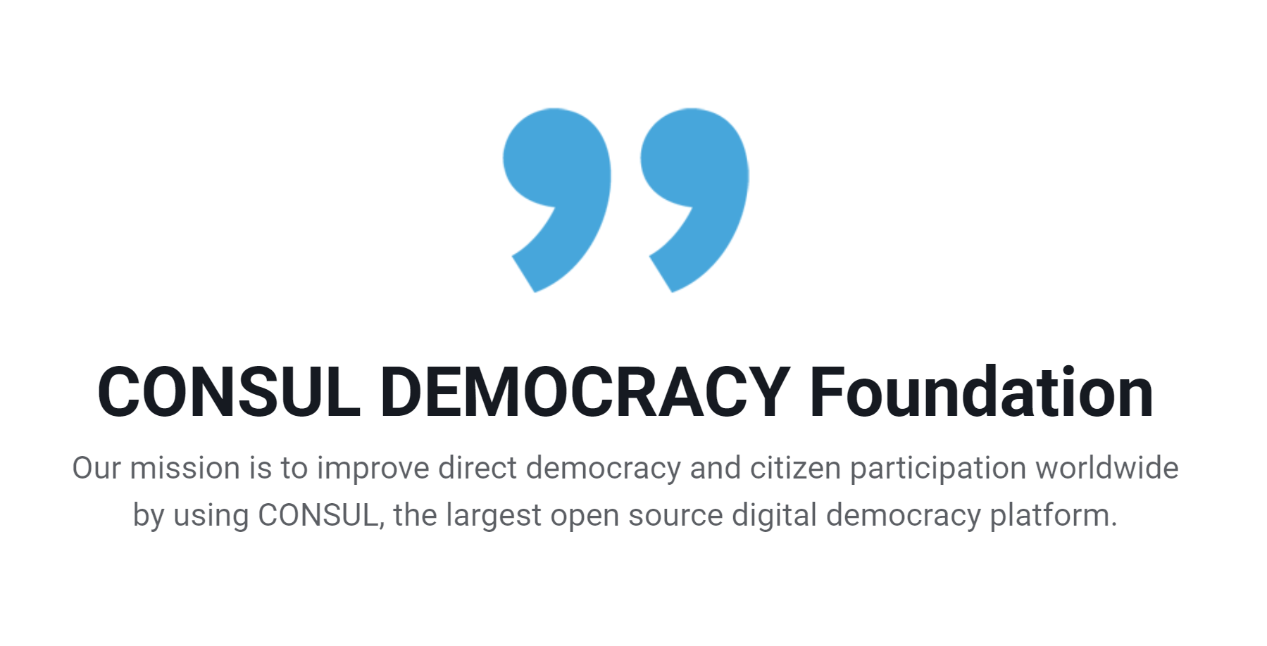
Notes:
Skupaj z organizacijami iz 6 drugih držav smo soustanovitelji fundacije Consul Democracy, katere namen je skrbeti za nadaljnji razvoj in vzdrževanje projekta.

Slide 7





ZAKAJ CONSUL?
Podpira in vzdržuje ga mednarodna odprtokodna skupnost.
Omogoča fizično in spletno participacijo.
Ima privlačen dizajn in zagotavlja prijetno uporabniško izkušnjo.
Je preizkušen.
Inštalacija omogoča nadaljnji razvoj in širjenje orodja.
Notes:
Preden gremo na konkretno predstavitev bi še povedala na splošno zakaj Consul. Sam morda to sodi na konec. Ne vem.
Tukaj bi dala vsaj implicitno tudi primerjave z rešitvami, ki že obstajajo.

Slide 8

Kako poteka izvedba
participativnega proračuna
v (vaši) občini?

Slide 9
Inštalacija platforme
Informiranje občanov
Zbiranje predlogov
Pregled in evalvacija predlogov
Glasovanje o predlogih
Izvedba projektov in obveščanje

Slide 10
Inštalacija platforme
Kaj je potrebno narediti:
Inštalirati programsko opremo, vzpostaviti baze in poštni strežnik.
Vnesti osnovne podatke o občini, procesu, vsoti denarja …
Organizirati in registrirati administratorje, moderatorje in cenilce.

Slide 11
Inštalacija platforme
Kako vam lahko mi pomagamo:
Poskrbimo za gostovanje, programsko opremo, baze in poštni strežnik.
Pomagamo pri vnašanju podatkov in organizaciji ter treningu ljudi, ki bodo izvajali participativni proračun.

Slide 12
Informiranje občanov
Kaj je potrebno narediti:
Predstaviti projekt političnim odločevalcem.
Informirati občane o nameri izvedbe participativnega proračuna.
Navdušiti deležnike za participacijo.
Pravna in finančna umestitev ter opredelitev projekta participativni proračun.

Slide 13
Informiranje občanov
Kako vam lahko mi pomagamo:
Organiziramo predstavitve participativnega proračuna mestnim ali krajevnim svetom in skupnostim (predavatelj: Matic Primc).
Vodimo komuniciranje z občani (priprava zapisov na družbenih omrežjih, info tekst v občinskem glasilu, priprava člankov / izjav za medije, priprava plakatov / letakov / spletnih vizualij …).
Priprava videa, ki predstavi participativni proračun.
Strokovno svetovanje (pomoč pri umestitvi v proračun, pomoč pri pripravi sklepa mestnega sveta, svetovanje glede robnih kriterijev, itd.).

Slide 14
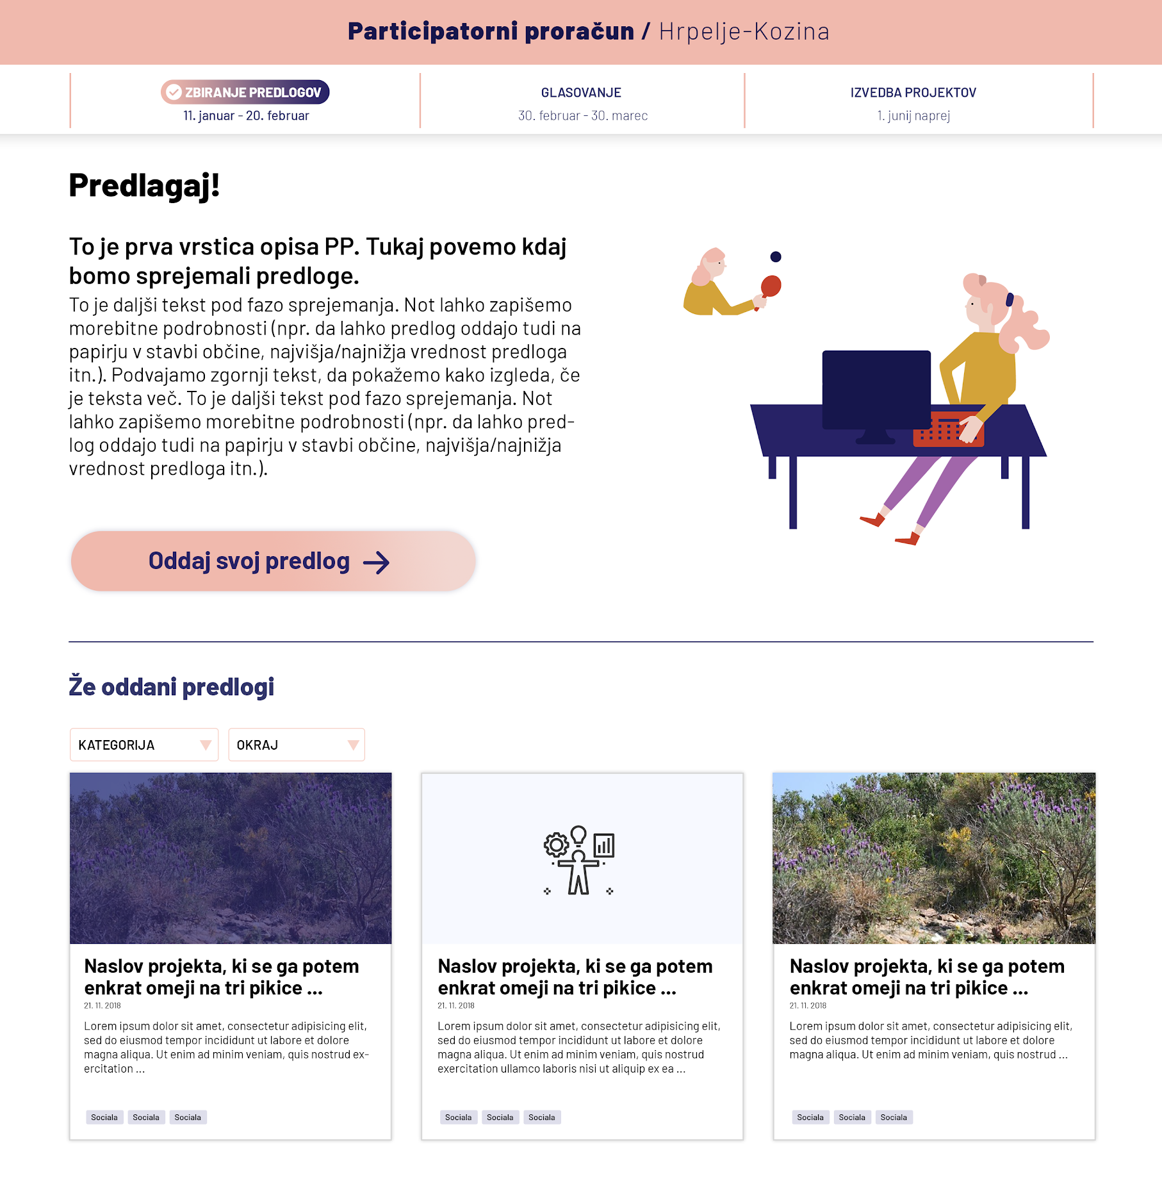
Zbiranje predlogov

Slide 15
Zbiranje predlogov
Kaj je potrebno narediti:
Pripraviti in objaviti obrazec za oddajo projektov.
Zbirati prejete predloge.
Vzpodbujati participacijo pri projektu.
Komunicirati o oddanih projektih z občani.

Slide 16
Zbiranje predlogov
Kako vam lahko mi pomagamo:
Platforma Consul omogoča oddajo predlogov na spletu in fizično (recimo v prostorih občine). Vsi projekti so nato javno objavljeni na spletu.
Pripravimo in oblikujemo obrazec za oddajo predlogov, ki ga lahko delite z občani (npr. preko občinskega glasila).
Pripravimo delavnice pisanja predlogov projektov (najbolj uspešno, če jih vodi župan ob podpori našega predavatelja Matica Primca).
Komunikacija z občani v obdobju zbiranja predlogov (družbeni mediji, mailing liste idr.).

Slide 17
Pregled in evalvacija predlogov
Kaj je potrebno narediti:
Imenovati komisijo, ki bo pregledala vse projekte.
Pregledati, ali projekti ustrezajo vnaprej določenim kriterijem (legalnost, pristojnost občine, itd.).
Finančno ovrednotiti projekte.

Slide 18
Pregled in evalvacija predlogov
Kako vam lahko mi pomagamo:
Consul ponuja administratorjem in cenilcem preprost način, kako komunicirati z občani glede izbranih projektov in njihovega vrednotenja.
Ponujamo strokovnega zunanjega sodelavca, ki lahko sodeluje pri pregledu in evalvaciji projektov (Matic Primc).

Slide 19
Glasovanje o predlogih
Kaj je potrebno narediti:
Registracija / identifikacija občanov z volilno pravico.
Glasovanje na spletu in fizično glasovanje.
Priprava glasovnic.
Nadzor nad glasovanjem in preštetje glasov.

Slide 20
Glasovanje o predlogih
Kako vam lahko mi pomagamo:
Consul omogoča (pol)anonimizirano identifikacijo občanov (več možnosti glede na vaše preference).
Consul omogoča izvedbo glasovanja na spletu in fizično ob pomoči uslužbenca/-ke občine (“assisted digital transaction”).
Consul avtomatično prešteje vse glasovnice in določi zmagovalce glasovanja.
Komunikacija z občani v času pred glasovanjem za zagotavljanje čim višje udeležbe (družbeni mediji, mailing liste, plakati idr.).

Slide 21
Izvedba projektov in obveščanje
Kaj je potrebno narediti:
Komunicirati z občani o zmagovalcih glasovanja.
Obveščati občane o statusu projektov.

Slide 22
Izvedba projektov in obveščanje
Kako vam lahko mi pomagamo:
Consul omogoča objavo zmagovalcev glasovanja in spremljanje njihovega statusa (čaka na izvedbo, v izvedbi, izveden).
Komunikacija z občani o izbranih predlogih (družbeni mediji, mailing liste idr.).

Slide 23
Kaj ponujamo?
Osnovni paket: Consul platforma (skupnostna ponudba SOS)
Namestitev in vzdrževanje platforme.
Dodatne storitve:
Vsebinsko vodenje in svetovanje.
(Digitalno) komuniciranje z občani.
Video predstavitev participativnega proračuna v Kopru.

Slide 24
HVALA
ZA POZORNOST!
Čas za vprašanja

